Slide 1
MyBatis-Plus
The Partner You Can Trust
吳信賢
2026/06/04

Slide 2
MyBatis-Plus應用

Slide 3
是一個基於 MyBatis 的增強工具，秉持「只做增強不做改變」的理念。它在 MyBatis 基礎上封裝了常見的 CRUD 操作，旨在簡化開發流程、減少繁瑣的 XML 撰寫，大幅提升開發效率。

Slide 4
核心特性
無侵入性：只做擴展不改變原有 MyBatis 機制，開發者可無縫切換或同時使用兩者。
開箱即用：內建強大的 Mapper 和 Service 介面，單純的單表查詢只需繼承指定類別，無需編寫任何 XML 或 SQL 語句即可直接執行 CRUD。
強大條件構造器（Wrapper）：支援以物件導向的形式組裝複雜的 SQL 查詢條件，避免手動拼接字串產生的 SQL 注入風險與失誤。
內建分頁外掛：提供基於物理分頁的解決方案，解決了原生日誌或記憶體分頁在處理巨量資料時的效能與不便。
程式碼產生器：可自動依據資料庫表結構，快速生成 Entity、Mapper、Service 及 Controller 層程式碼，省去大量模板代碼的撰寫。
分頁外掛程式支援多種資料庫：MySQL、MariaDB、Oracle、DB2、H2、HSQL、SQLite、Postgre、SQLServer 等多種資料庫

Slide 5
核心元件
BaseMapper：最基礎的 Mapper 介面，內建了單表的 17 個 CRUD 核心方法，如 insert、deleteById、updateById、selectList 等。
IService：服務層的介面，提供更豐富的業務邏輯層封裝（例如批量插入、分頁查詢封装），通常搭配繼承自 ServiceImpl<M, T> 的實作類使用。
QueryWrapper / LambdaQueryWrapper：條件建構器，可以讓開發者透過 Java Lambda 表達式直接呼叫欄位名稱來建立查詢條件（如：queryWrapper.eq("name", "John")），具備高度型別安全。

Slide 6
安裝
在pom.xml中引入Dependency
<dependency>
<groupId>com.baomidou</groupId>
<artifactId>mybatis-plus-spring-boot4-starter</artifactId>
<version>3.5.15</version>
</dependency>

Slide 7
配置
如何讓 Spring 辨識 Mapper 介面
在啟動程式加上@MapperScan
在每個Mapper程式裡加上@Mapper

Slide 8
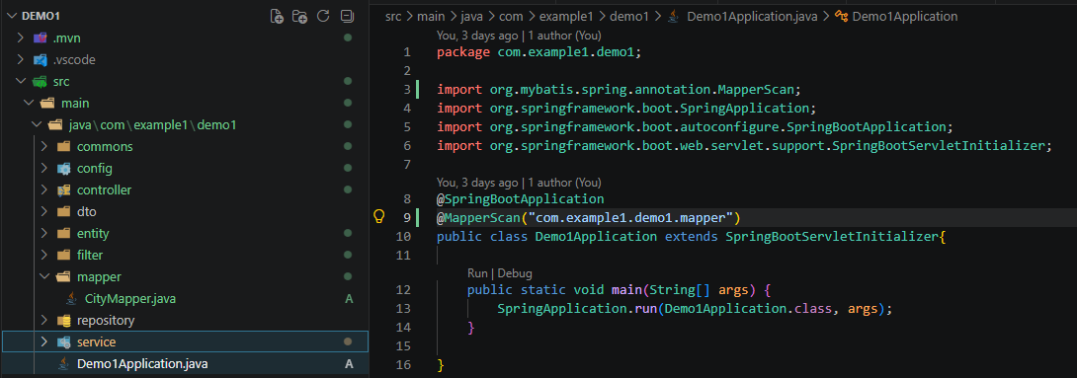
配置-使用 @MapperScan
作法：在 Spring Boot 啟動類加上此註解，指定 Mapper 介面所在的 package 路徑（例如：@MapperScan("com.example.mapper")）。
優點：只需設定一次，Spring Boot 啟動時會自動掃描該目錄下的所有介面，不用在每個 Mapper 類別上重複寫 @Mapper。

Slide 9
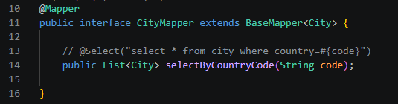
配置-使用 @Mapper
作法：不使用 @MapperScan，而是在每個 Mapper 介面上標註 @Mapper 註解。
缺點：如果 Mapper 介面很多，每個檔案都要手動加上註解，且遺漏時會發生無法注入（Autowired）的錯誤。

Slide 10
配置-補充
當使用 @MapperScan 時，MyBatis 會動態產生 Bean 並交給 Spring 管理，因此兩者只需擇一使用即可。
如果您目前專案的 Mapper 數量較少，個別加上 @Mapper 即可；如果專案規模較大，統一在啟動類別使用 @MapperScan 會更有效率且好管理。

Slide 11
核心元件
BaseMapper

Slide 12
BaseMapper
最基礎的 Mapper 介面，內建了單表的 17 個 CRUD 核心方法

Slide 13
CRUD核心方法-新增 (Create)
int insert(T entity)：插入一筆資料

Slide 14
CRUD核心方法-刪除 (Delete)
int deleteById(Serializable id)：根據主鍵 ID 刪除資料
int deleteByMap(@Param(Constants.COLUMN_MAP) Map<String, Object> columnMap)：根據 Map 條件刪除資料
int delete(@Param(Constants.WRAPPER) Wrapper<T> wrapper)：根據實體類條件構造器刪除資料
int deleteBatchIds(@Param(Constants.COLLECTION) Collection<? extends Serializable> idList)：根據多個 ID 進行批量刪除

Slide 15
CRUD核心方法-更新 (Update)
int updateById(@Param(Constants.ENTITY) T entity)：根據主鍵 ID 更新資料（自動忽略實體中的 null 值欄位）
int update(@Param(Constants.ENTITY) T entity, @Param(Constants.WRAPPER) Wrapper<T> updateWrapper)：根據條件構造器更新資料

Slide 16
CRUD核心方法-查詢 (Read)
T selectById(Serializable id)：根據主鍵 ID 查詢單筆資料
T selectOne(@Param(Constants.WRAPPER) Wrapper<T> queryWrapper)：根據條件構造器查詢單筆資料（若結果超過一筆會報錯）
List<T> selectBatchIds(@Param(Constants.COLLECTION) Collection<? extends Serializable> idList)：根據多個主鍵 ID 批量查詢
List<T> selectByMap(@Param(Constants.COLUMN_MAP) Map<String, Object> columnMap)：根據 Map 條件查詢多筆資料
List<T> selectList(@Param(Constants.WRAPPER) Wrapper<T> queryWrapper)：根據條件構造器查詢所有符合的資料

Slide 17
CRUD核心方法-查詢 (Read)
List<Map<String, Object>> selectMaps(@Param(Constants.WRAPPER) Wrapper<T> queryWrapper)：根據條件查詢，並將結果封裝為 Map 集合（適合查詢特定欄位）
Object selectObjs(@Param(Constants.WRAPPER) Wrapper<T> queryWrapper)：根據條件查詢，只返回單一列的數據（通常取第一列）
IPage<T> selectPage(IPage<T> page, @Param(Constants.WRAPPER) Wrapper<T> queryWrapper)：根據條件構造器進行分頁查詢
IPage<Map<String, Object>> selectMapsPage(IPage<T> page, @Param(Constants.WRAPPER) Wrapper<T> queryWrapper)：根據條件分頁查詢，並將結果封裝為 Map
Long selectCount(@Param(Constants.WRAPPER) Wrapper<T> queryWrapper)：根據條件構造器查詢符合的總記錄數

Slide 18
核心元件
IService

Slide 19
IService
IService 是 MyBatis-Plus 提供的一個通用 Service 層介面，旨在極大化簡化業務邏輯層（Service 層）的開發。它預先封裝了常見的 CRUD（增、刪、改、查）、批量操作及分頁等標準資料庫訪問方法，讓開發者無需編寫冗長的重複代碼即可完成基礎操作。
Ref：https://blog.csdn.net/qq_57309855/article/details/139849470

Slide 20
核心功能特色
開箱即用：內建包含 save、remove、update、get、list、page 等豐富的資料操作方法。
鏈式調用：支援 QueryChainWrapper 等鏈式寫法，讓查詢語句更易讀。
批量處理：提供強大的批量插入與更新方法（如 saveBatch），提升大量資料寫入效能。
Ref： https://zhuanlan.zhihu.com/p/375928804

Slide 21
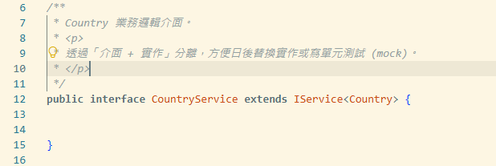
建立 Service 介面
繼承 IService<T>，其中 <T> 為您的實體類。您可以在這裡宣告額外的自訂業務方法。
IService 介面中的方法命名遵循了一定的規範，如 get 用於查詢單行，remove 用於刪除，list 用於查詢集合，page 用於分頁查詢，這樣可以避免與 Mapper 層的方法混淆。

Slide 22
建立Service實作類別
繼承 ServiceImpl<M, T> 並實作您剛剛建立的 CountryService 介面。
M 代表您的 Mapper 類別（例如 CountryMapper）。
T 代表實體類（例如 Country）。

Slide 23
常用 IService 內建方法
繼承 IService 後，您預設將直接獲得以下常用方法：
單筆查詢：getById()、getOne()
列表查詢：list()、listByIds()、listByMap()
分頁查詢：page()
新增：save()、saveBatch() (批次新增)、saveOrUpdate()、saveOrUpdateBatch()
修改：updateById()、update()
刪除：removeById()、remove()

Slide 24
核心元件
條件構造器

Slide 25
在 MyBatis-Plus 中，Wrapper 類是構建查詢和更新條件的核心工具。以下是主要的 Wrapper 類及其功能：
AbstractWrapper：這是一個抽象基類，提供了所有 Wrapper 類共有的方法和屬性。它定義了條件構造的基本邏輯，包括欄位（column）、值（value）、操作符（condition）等。所有的 QueryWrapper、UpdateWrapper、LambdaQueryWrapper 和 LambdaUpdateWrapper 都繼承自 AbstractWrapper。
QueryWrapper：專門用於構造查詢準則，支持基本的等於、不等於、大於、小於等各種常見操作。它允許你以鏈式調用的方式添加多個查詢準則，並且可以組合使用 and 和 or 邏輯。
UpdateWrapper：用於構造更新條件，可以在更新資料時指定條件。與 QueryWrapper 類似，它也支援鏈式調用和邏輯組合。使用 UpdateWrapper 可以在不創建實體物件的情況下，直接設置更新欄位和條件。
LambdaQueryWrapper：這是一個基於 Lambda 運算式的查詢準則構造器，它通過 Lambda 運算式來引用實體類的屬性，從而避免了硬編碼欄位名。這種方式提高了代碼的可讀性和可維護性，尤其是在欄位名可能發生變化的情況下。
LambdaUpdateWrapper：類似於 LambdaQueryWrapper，LambdaUpdateWrapper 是基於 Lambda 運算式的更新條件構造器。它允許你使用 Lambda 運算式來指定更新欄位和條件，同樣避免了硬編碼欄位名的問題。

Slide 26
我們在現代開發中，為了避免欄位名稱寫錯（Hardcoded String），一律推薦使用型態安全（Type-safe）的 LambdaQueryWrapper。

Slide 27
基礎比較運算（Equal / Not Equal）
eq(等於=)
說明：最常用的等值查詢。
範例：查詢城市名稱為 "Taipei" 的資料。
LambdaQueryWrapper<City> wrapper = new LambdaQueryWrapper<>();
wrapper.eq(City::getName, "Taipei");
List<City> list = cityMapper.selectList(wrapper);
// SQL: SELECT * FROM city WHERE name = 'Taipei'

Slide 28
Ne(不等於<>)
說明：排除特定條件的資料。
範例：查詢國家代碼不是 "USA" 的城市。
wrapper.ne(City::getCountryCode, "USA");
// SQL: SELECT * FROM city WHERE country_code <> 'USA'

Slide 29
數值與範圍比較（Comparison）
gt/ge(大於>/大於等於>=)
說明：gt = Greater Than，ge = Greater Equal。
範例：查詢人口數大於 5,000,000 的大城市。
wrapper.gt(City::getPopulation, 5000000);
// SQL: SELECT * FROM city WHERE population > 5000000

Slide 30
lt/le(小於</小於等於<=)
說明：lt = Less Than，le = Less Equal。
範例：查詢人口數小於等於 100,000 的城鎮。
wrapper.le(City::getPopulation, 100000);
// SQL: SELECT * FROM city WHERE population <= 100000

Slide 31
模糊查詢（Like）
like(全模糊%%)
說明：前後都加上 % 符號。
範例：查詢城市名稱包含 "New" 的城市（如 New York, New Delhi）。
wrapper.like(City::getName, "New");
// SQL: SELECT * FROM city WHERE name LIKE '%New%'

Slide 32
LikeLeft/LikeRight(左模糊%val/右模糊val%)
說明：likeRight 最常用，因為它可以走資料庫索引。
範例：查詢以 "San" 開頭的城市（如 San Francisco, San Diego）。
wrapper.likeRight(City::getName, "San");
// SQL: SELECT * FROM city WHERE name LIKE 'San%'

Slide 33
notLike(不包含NOT LIKE)
說明：排除包含特定關鍵字的資料。
wrapper.notLike(City::getName, "test");
// SQL: SELECT * FROM city WHERE name NOT LIKE '%test%'

Slide 34
空值判斷（Null Check）
isNull/isNotNull(空值/非空值)
說明：判斷欄位是否為 NULL。
範例：查詢區域（District）欄位有填寫內容的城市。
wrapper.isNotNull(City::getDistrict);
// SQL: SELECT * FROM city WHERE district IS NOT NULL

Slide 35
集合遍歷（In / Not In）
in/notIn
說明：傳入一個 Collection 集合或可變參數。
範例：查詢台灣、日本、韓國的城市。
List<String> codes = Arrays.asList("TWN", "JPN", "KOR");
wrapper.in(City::getCountryCode, codes);
// SQL: SELECT * FROM city WHERE country_code IN ('TWN', 'JPN', 'KOR')

Slide 36
inSQL/notInSQL(子查詢)
說明：直接嵌入一段子查詢 SQL（注意：慎用以防 SQL 注入）。
範例：查詢人口數大於特定標準的國家程式。
wrapper.inSql(City::getCountryCode, "SELECT code FROM country WHERE life_expectancy > 80");
// SQL: SELECT * FROM city WHERE country_code IN (SELECT code FROM country WHERE life_expectancy > 80)

Slide 37
排序與分組（Order / Group By）
orderByAsc/orderByDesc(排序)
說明：將結果正序或倒序排列，可傳入多個欄位。
範例：按照人口數由大到小排序；若人口相同，按城市名稱正序排。
wrapper.orderByDesc(City::getPopulation).orderByAsc(City::getName);
// SQL: SELECT * FROM city ORDER BY population DESC, name ASC

Slide 38
groupBy/having(分組聚合)
說明：多用於統計分析。
範例：計算每個國家代碼的城市人口總和，且只篩選總人口大於 1,000,000 的國家。
// 提示：如果要查詢聚合結果（如 SUM），建議改用 QueryWrapper，因為 LambdaQueryWrapper 預設只會映射實體欄位
QueryWrapper<City> queryWrapper = new QueryWrapper<>();
queryWrapper.select("country_code", "SUM(population) as total_pop")
.groupBy("country_code")
.having("SUM(population) > {0}", 1000000);
List<Map<String, Object>> maps = cityMapper.selectMaps(queryWrapper);
// SQL: SELECT country_code, SUM(population) as total_pop FROM city GROUP BY country_code HAVING SUM(population) > 1000000

Slide 39
高級邏輯控制（And / Or / Nesting）
or(預設是AND，可改切換為or)
說明：若不寫 or()，多個鏈式方法之間預設是用 AND 連接。
範例：查詢國家是 "TWN" 或者 城市名字是 "Paris" 的資料。
wrapper.eq(City::getCountryCode, "TWN")
.or()
.eq(City::getName, "Paris");
// SQL: SELECT * FROM city WHERE country_code = 'TWN' OR name = 'Paris'

Slide 40
巢狀邏輯（帶括號的 AND / OR）
說明：當你需要寫出類似 WHERE country_code = 'TWN' AND (population > 500000 OR district = 'Taipei') 這種帶括號的複雜條件時，需要傳入一個 Consumer 函數。
範例：
wrapper.eq(City::getCountryCode, "TWN")
.and(qw -> qw.gt(City::getPopulation, 500000).or().eq(City::getDistrict, "Taipei"));
// SQL: SELECT * FROM city WHERE country_code = 'TWN' AND (population > 500000 OR district = 'Taipei')

Slide 41
Mapper.xml語法
條件構造器

Slide 42
主要用於擴充或覆寫內建的 CRUD 方法，並編寫複雜的動態 SQL。

Slide 43
1.基礎結構 (<mapper> 與 <resultMap>)
XML 檔案以 <mapper> 開頭，namespace 需綁定對應的 Mapper 介面。
<resultMap> 則用於將資料庫欄位對應至 Java 實體屬性。

Slide 44
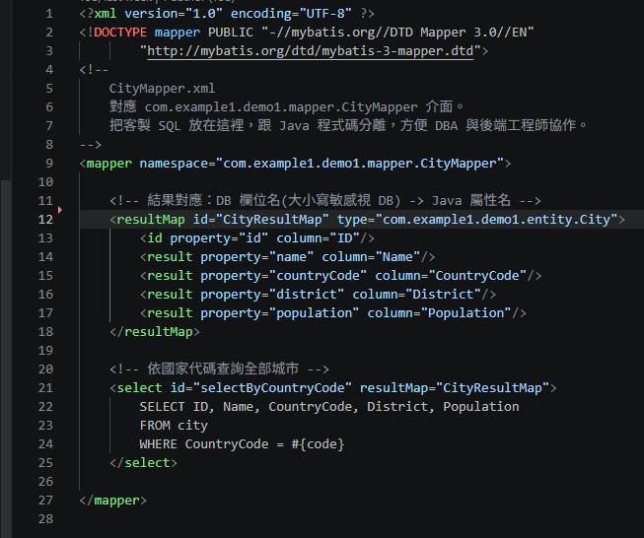

Slide 45
2.增刪改查標籤 (CRUD)
透過 id 屬性與 Mapper 介面中的方法名稱對應；resultType 指定回傳型別，或使用 resultMap。

Slide 46
<select> (查詢)
<select id="selectByUsername" resultMap="UserMap">
SELECT * FROM sys_user WHERE user_name = #{username}
</select>

Slide 47
<insert> (新增)
<insert id="insertUser" >
INSERT INTO sys_user (user_name, email) VALUES (#{username}, #{email})
</insert>

Slide 48
<update> (修改)
<update id="updateEmail">
UPDATE sys_user SET email = #{email} WHERE id = #{id}
</update>

Slide 49
<delete> (刪除)
<delete id="deleteUser">
DELETE FROM sys_user WHERE id = #{id}
</delete>

Slide 50
3.動態 SQL 語法 (Dynamic SQL)
這是 mapper.xml 最強大的地方，能根據條件動態拼接 SQL。

Slide 51
<if>：單一條件判斷，常配合 <where> 或 <set> 使用。
<select id="selectUserList" resultMap="UserMap">
SELECT * FROM sys_user
<where>
<if test="username != null and username != ''">
AND user_name LIKE CONCAT('%', #{username}, '%')
</if>
<if test="email != null">
AND email = #{email}
</if>
</where>
</select>

Slide 52
<choose>, <when>, <otherwise>：類似 Java 的 switch，只會進入符合條件的第一個

Slide 53
<foreach>：用於遍歷集合（如 List, 陣列），常處理 IN 查詢或批次操作。
<select id="selectBatchIds" resultMap="UserMap">
SELECT * FROM sys_user WHERE id IN
<foreach item="item" index="index" collection="idList" open="(" separator="," close=")">
#{item}
</foreach>
</select>

Slide 54
4. 實用進階技巧
<sql> 片段：將重複的欄位或 SQL 片段抽取出來，使用 <include> 引入。
<sql id="Base_Column_List">
id, user_name, email, create_time
</sql>
<select>
SELECT <include refid="Base_Column_List"/> FROM sys_user
</select>

Slide 55
特殊字元處理：SQL 中的 <、>、& 等字元在 XML 中需轉義。您可以使用原樣輸出標籤 <![CDATA[ ... ]]> 避免解析錯誤。
<select id="selectByAge" resultMap="UserMap">
SELECT * FROM sys_user
<![CDATA[ WHERE age < #{maxAge} AND age >= #{minAge} ]]>
</select>

